Slide 1
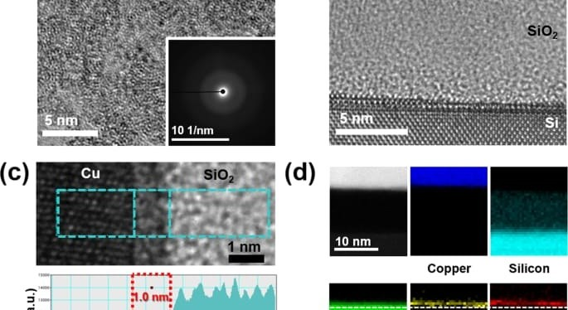
01 — Sankaran
MAX 상 · 전자구조 계산
Sankaran은 MAX 상 170개를 전자구조 계산으로 걸렀고
안정상
69
개
안정상이 Cu보다 높은 응집에너지와 낮은 ρ₀·λ를 동시에 가졌으며
Cu/Co-W barrier TEM · 공개 학술 자료
170
최저값
MAX 상
β-Ti₄InN₃ — Cu의 1/11
전자구조 계산으로 걸렀고
0.6×10⁻¹⁶ Ω·m²
24
개
Ru보다도 좋았습니다
다만 이들은 아직 박막 증착·에칭 실증이 없는 계산 단계입니다
01/03

Slide 2
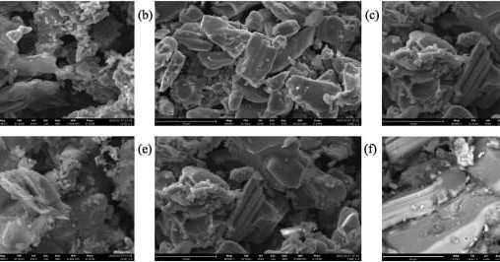
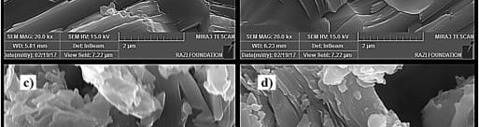
02 — Moors
300 K 계산 결과
비등방성 금속을 스칼라 ρ₀λ로 줄이면 잘못된 순위가 나온다고 지적하고
Ru는 전 방향, V₂AlC는 면내 방향, MoPt는 x·y 방향
1
→
9
결정계에 따라 독립 성분 수가 달라지고
입방정
삼사정
유한온도 수송 텐서를 제안했습니다
후보 01
후보 02
후보 03
Ru
V₂AlC
MoPt
면내 방향
x·y 방향
전 방향
Moors는 봤습니다
V2AlC SEM · 공개 학술 자료
Cu를 능가할 여지가 있다고
Ti3SiC2 SEM · 공개 학술 자료
MAX 상 · anisotropy
02/03

Slide 3
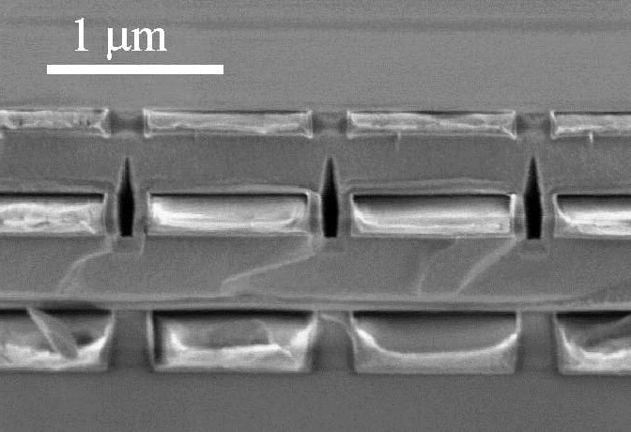
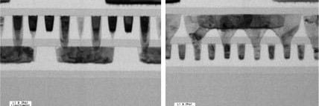
03 — 정리
MAX 세라믹 — 한 페이지
이론상 Cu보다 5–11배 좋은 지표
Cu air-gap interconnect · 공개 자료
다만 이들은 아직 박막 증착·에칭 실증이 없는 계산 단계입니다
1/11
1 → 9
candidates
Cu의 1/11
입방정 1개에서 삼사정 9개까지
Ru · V₂AlC · MoPt
β-Ti₄InN₃ — 0.6×10⁻¹⁶ Ω·m²
결정계에 따라 달라지고
Cu를 능가할 여지가 있다고 봤습니다
Cu dual-damascene interconnect · 공개 학술 자료
03/03

